Slide 1
阅读品味人生

Slide 2
目录
名人认为读书的好处：3,4,5,6
读书的作用：7
读书不致缺少的：8
我认为：9

Slide 3
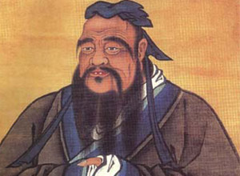
孔夫子说：
知之者不如好之者，
好之者不如乐之者。
返回目录

Slide 4
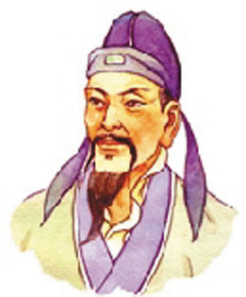
陆游曾说：
书到用时方恨少，
事非经过不知难。
返回目录

Slide 5
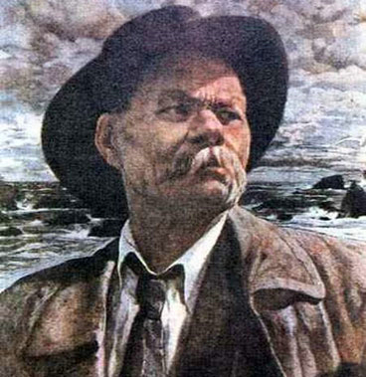
高尔基曾说：
就象饥饿的人扑在面包上一样。
我扑在书本上，
返回目录

Slide 6
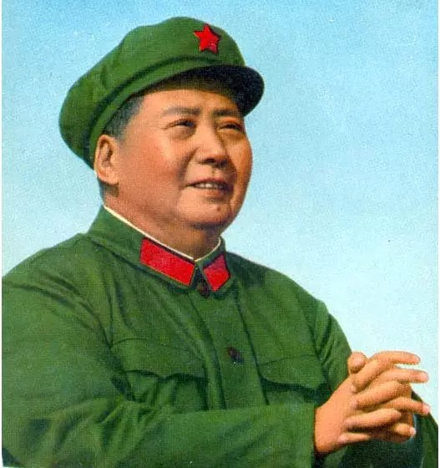
毛主席曾说：
饭可以一日不吃，
觉可以一日不睡，
书不可以一日不读。
返回目录

Slide 7
读书不但可以免除我们
日常里交谈中不了解书
籍所产生的尴尬，也会让
人们对自身的人生观和自
身的素质发生变化。
返回目录

Slide 8
一个爱书的人
他必定不致缺少：
一个忠实的朋友，
一个良好的老师，
一个可爱的伴侣，
一个优婉的安慰者。
返回目录

Slide 9
我觉得：
要想成为一个会读书的人，首先要爱读书，书籍就像伴侣，当你觉得对一本书籍一见钟情之后，就会有慢慢了解以及想读懂的愿望。
返回目录

Slide 10
阅读品味人生

